Slide 1
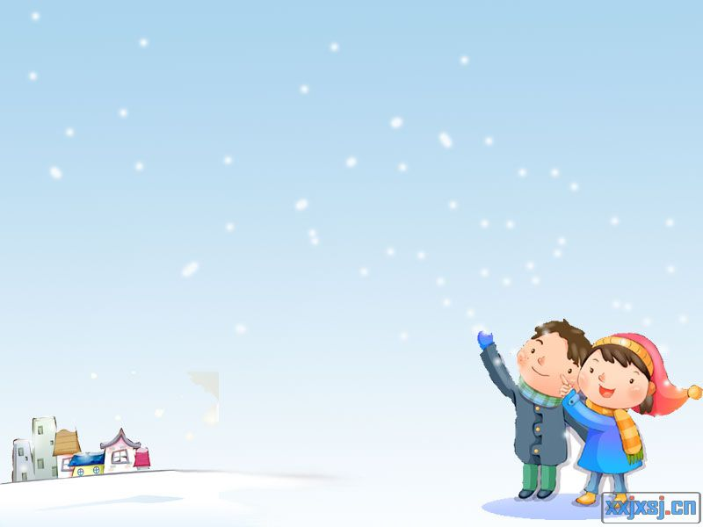
读一读
人有两件宝,双手和大脑。
用脑不用手,想到做不到;
用手不用脑,事情做不好。
手脑都能用,才会有创造。

Slide 2
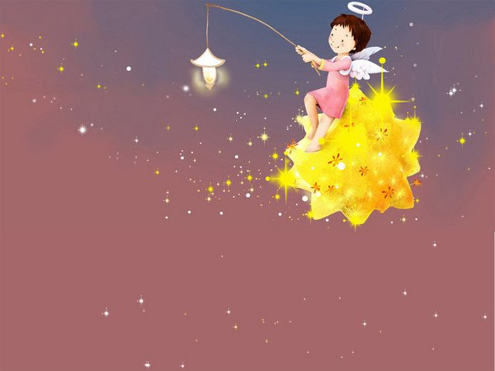
动手做做看
动手做做看

Slide 3
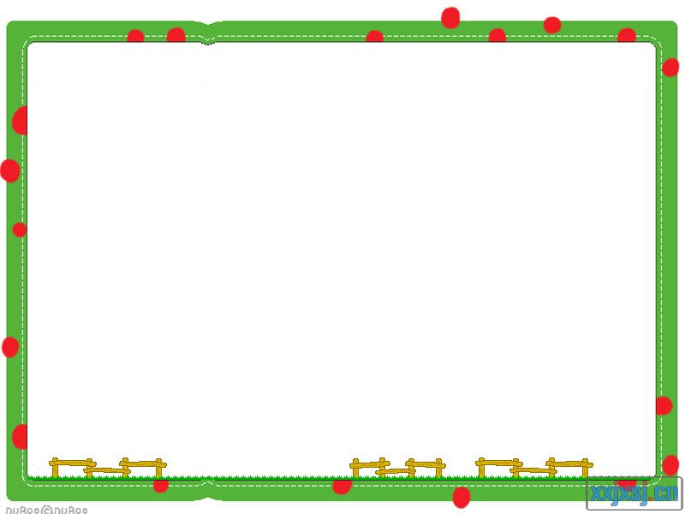

Slide 4
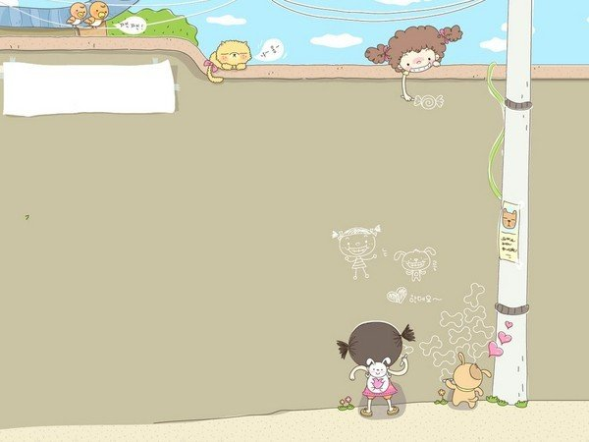
动手做做看
会读的字
lǎng zhì màn lín yī
朗 志 漫 鳞 伊
lín nà āi hǒng piàn
琳 娜 哎 哄 骗

Slide 5
动手做做看
读词语
另外
另一个
同志
志气
问题
题目
提问
提水
漫画
漫出来
朗读
朗诵
哄骗
骗人
口渴
喝水

Slide 6
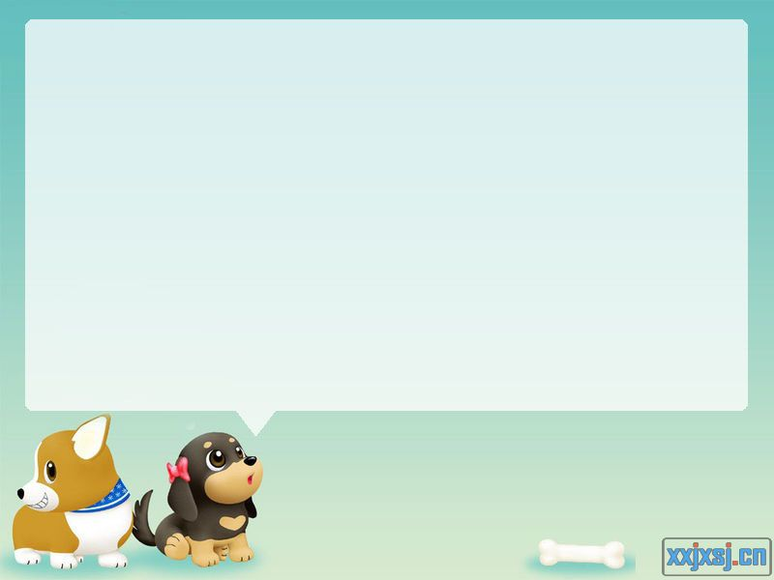
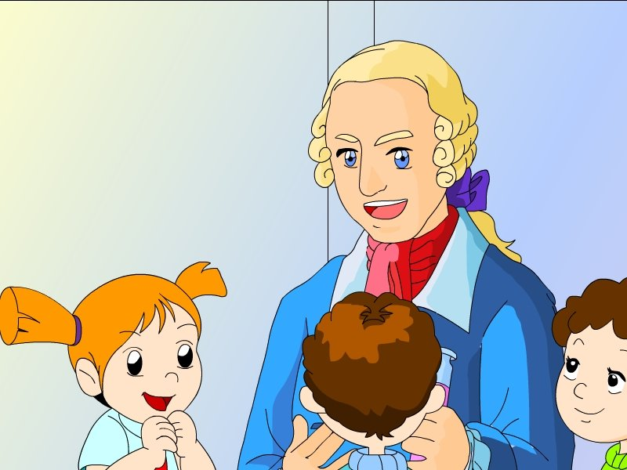
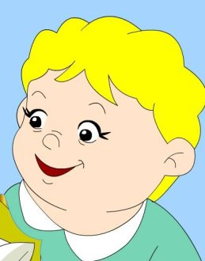
朗读课文，找找故事的主人公。
朗志万
伊琳娜
妈妈

Slide 7
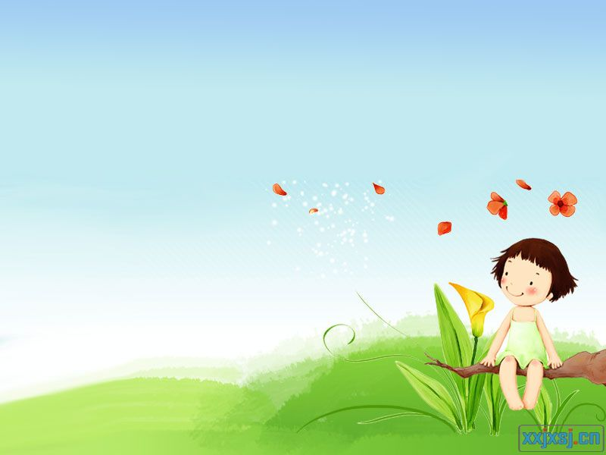
动手做做看
读课文，思考：
“动手做做看”是谁给我们的建议？
为什么要强调动手做呢？

Slide 8

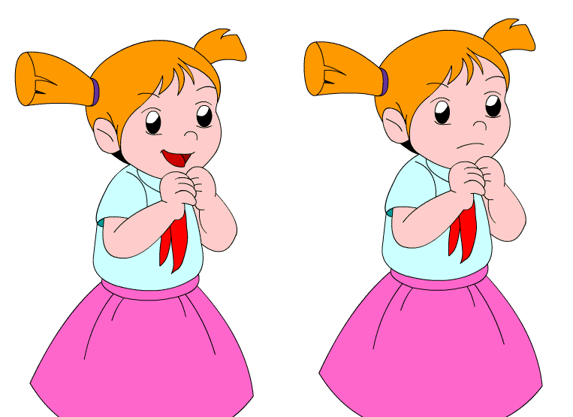
动手做做看
伊琳娜为什么生气了？
她又为什么高兴了？

Slide 9
动手做做看
一个杯子装满了水，再放进别的东西，水就会漫出来。如果放进一条金鱼，却不是这样。这是为什么？

Slide 10
动手做做看
？
一定是金鱼把水喝下去了。
因为鱼身上有鳞。

Slide 11
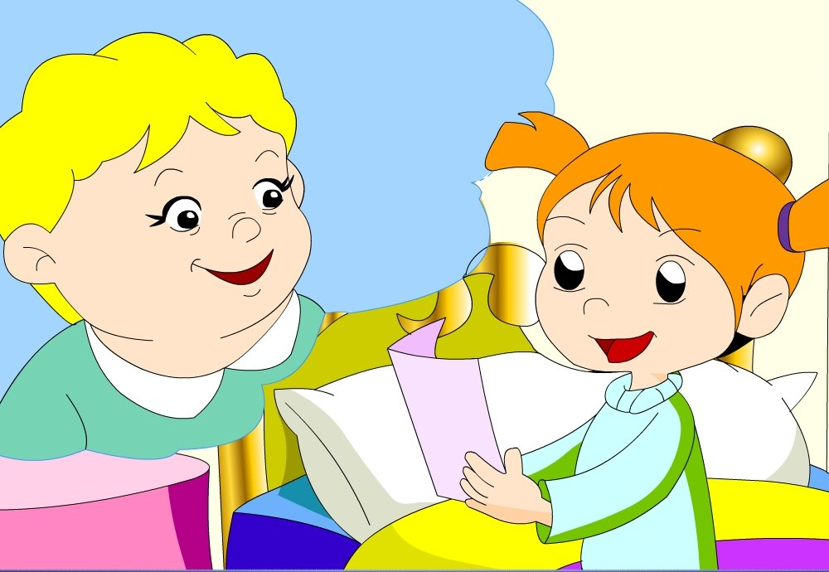
动手做做看
不要光想，你动手做做看！

Slide 12
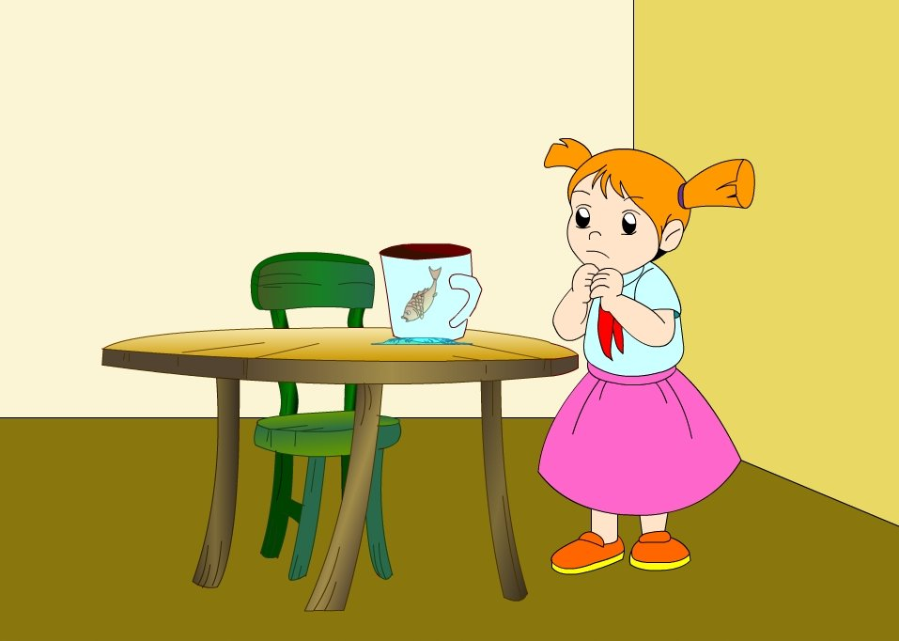
动手做做看
动手做做看
哎呀，和朗志万说的不一样，水漫出来了。

Slide 13
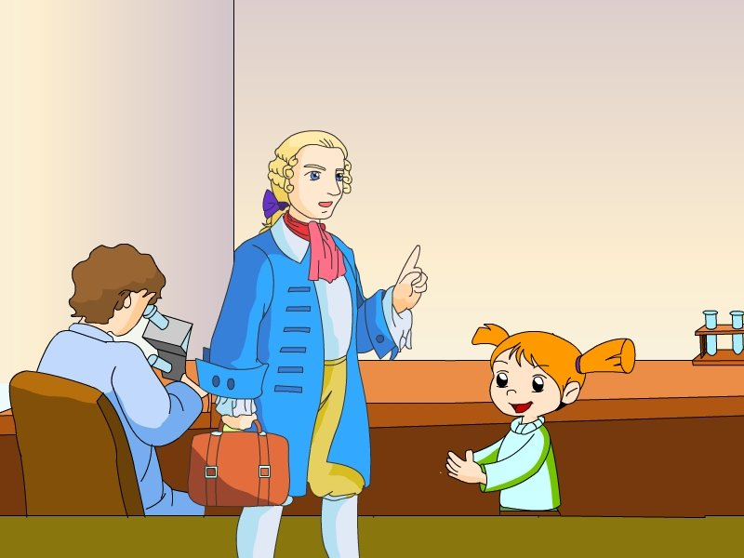
动手做做看
您怎么可以提这样的问题，来哄骗我们小朋友呢？

Slide 14
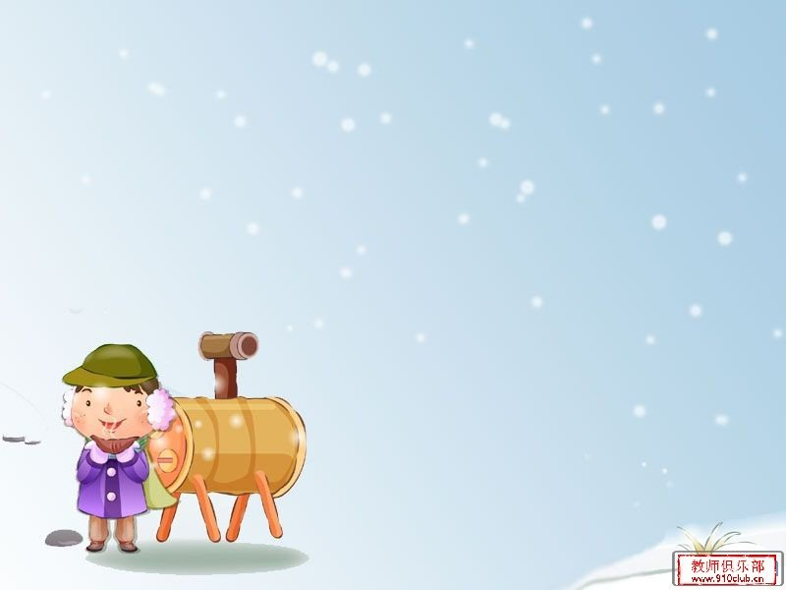
动手做做看
说一说
伊琳娜生气责怪朗万志“哄骗”了他们，那朗万志真的是在“哄骗”他们吗？

Slide 15
动手做做看
我不是哄骗你们。我是想让你们知道，科学家的话，也不一定都是对的，要动手做做看。

Slide 16
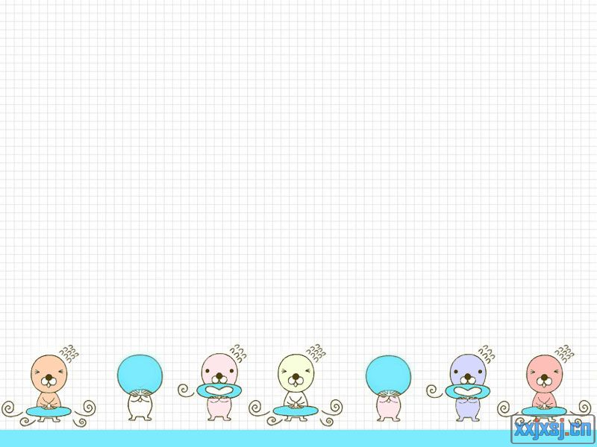
动手做做看
伊琳娜明白了朗万志的话后，高兴地笑了。

Slide 17
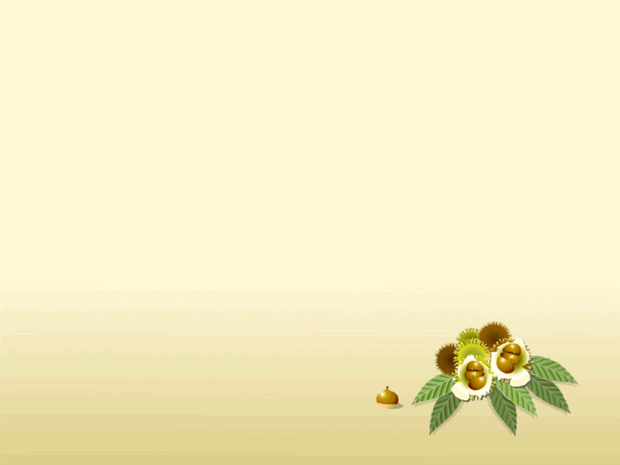
动手做做看
按课文填空
朗志万听了，哈哈大笑。他说：“我（ ）哄骗你们。我是想让你们（ ），（ ）的话，也不一定（ ），要（ ）。”
不是
知道
科学家
都是对的
动手做做看

